Slide 1
嵌入式应用程序设计
第六章 嵌入式文件I/O编程

Slide 2
在搭建起嵌入式开发环境之后，从本章开始，将真正开始学习嵌入式Linux 的应用
开发。由于嵌入式Linux是经Linux 裁减而来的，它的系统调用及用户编程接口API与Linux
基本是一致的，因此，在以后的章节中，将首先介绍Linux中相关内容的基本编程开发，
主要讲解与嵌入式Linux中一致的部分，然后再将程序移植到嵌入式的开发板上运行。因此
没有开发板的也可以先在Linux 上开发相关应用程序，这对以后进入嵌入式Linux 的实
际开发是十分有帮助的。本章主要讲解文件I/O 相关开发，经过本章的学习，将会掌握
以下内容。
掌握 Linux中系统调用的基本概念
掌握 Linux 中用户编程接口（API）及系统命令的相互关系
掌握文件描述符的概念
掌握 Linux 下文件相关的不带缓存I/O 函数的使用
掌握 Linux 下设备文件读写方法
掌握 Linux中对串口的操作
熟悉 Linux 中标准文件I/O 函数的使用

Slide 3
本章课程：
6.1 Linux系统调用及用户编程接口
6.2 Linux文件I/O系统概述
6.3 底层文件I/O操作
6.4 嵌入式Linux串口应用编程
6.5 标准I/O编程
6.6 实验内容
6.7 小结
6.8 思考与练习

Slide 4
6.1 Linux系统调用及用户编程接口
6.1.1 系统调用
6.1.2 用户编程接口
6.1.3 系统命令

Slide 5
6.1.1 系统调用
系统调用是指操作系统提供给用户程序调用的一组“特殊”接口，用户程序可以通过这组“特殊”接口获得操作系统内核提供的服务。例如用户可以通过进程控制相关的系统调用来创建进程、实现进程之间的通信等。
在Linux中，为了更好地保护内核空间，将程序的运行空间分为内核空间和用户空间（也就是常称的内核态和用户态），它们分别运行在不同的级别上，逻辑上是相互隔离的。

Slide 6
用户进程在通常情况下不允许访问内核数据，也无法使用内核函数，它们只能在用户空间操作用户数据，调用用户空间的函数。
但是，在有些情况下，用户空间的进程需要获得一定的系统服务（调用内核空间程序），这时操作系统就必须利用系统提供给用户的“特殊接口”——系统调用规定用户进程进入内核空间的具体位置。进行系统调用时，程序运行空间需要从用户空间进入内核空间，处理完后再返回到用户空间。
Linux 系统调用部分是非常精简的系统调用（只有250个左右），它继承了UNIX 系统调用中最基本和最有用的部分。这些系统调用按照功能逻辑大致可分为进程控制、进程间通信、文件系统控制、系统控制、存储管理、网络管理、socket控制、用户管理等几类。

Slide 7
6.1.2 用户编程接口
前面讲到的系统调用并不是直接与程序员进行交互的，它仅仅是一个通过软中断机制向内核提交请求，以获取内核服务的接口。在实际使用中程序员调用的通常是用户编程接口——API
但并不是所有的函数都一一对应一个系统调用，有时，一个API 函数会需要几个系统调用来共同完成函数的功能，甚至还有一些API 函数不需要调用相应的系统调用（因此它所完成的不是内核提供的服务）。
在Linux中，用户编程接口（API）遵循了在Unix中最流行的应用编程界面标准——POSIX标准。POSIX标准是由IEEE和ISO/IEC共同开发的标准系统。该标准基于当时现有的Unix实践和经验，描述了操作系统的系统调用编程接口（实际上就是API），用于保证应用程序可以在源代码一级上在多种操作系统上移植运行。这些系统调用编程接口主要是通过C库（libc）实现的。

Slide 8
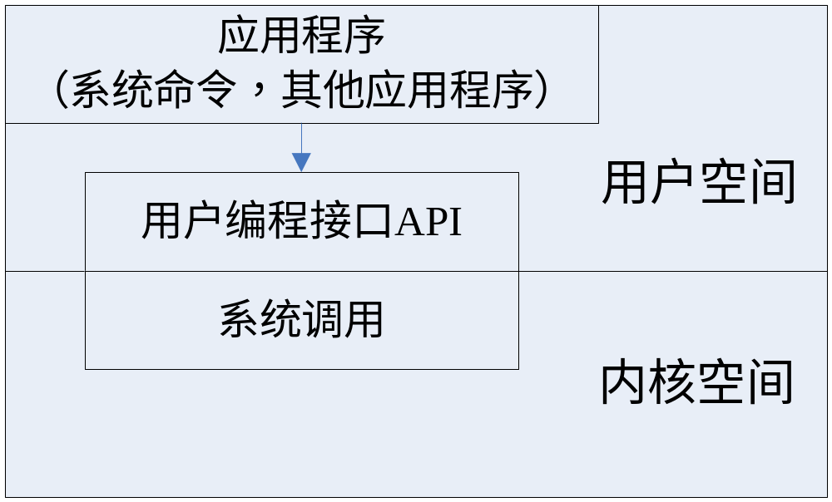
6.1.3 系统命令
系统命令相对API更高了一层，它实际上是一个可执行程序，它的内部引用了用户编程接口（API）来实现相应的功能 ，它们之间的关系如图：

Slide 9
6.2 Linux文件I/O系统概述
6.2.1 虚拟文件系统
6.2.2 通用文件模型
6.2.3 Linux中文件及文件描述符

Slide 10
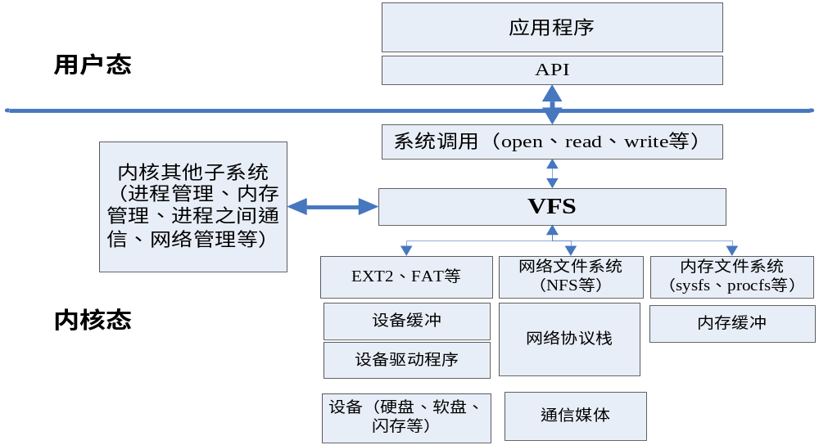
6.2.1 虚拟文件系统
Linux系统成功的关键因素之一就是具有与其他操作系统和谐共存的能力。Linux的文件系统由两层结构构建。第一层是虚拟文件系统（VFS），第二层是各种不同的具体的文件系统。
VFS在linux系统中的位置如图：

Slide 11
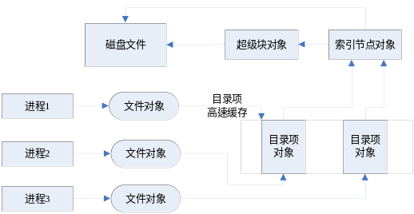
6.2.2 通用文件模型
通用的文件模型（common file model），这个模型的核心是4个对象类型，即超级块对象（superblock object）、索引节点对象（inode object）、文件对象（file object）和目录项对象（dentry object）。

Slide 12
6.2.3 Linux中文件及文件描述符
对于Linux而言，所有对设备和文件的操作都是使用文件描述符来进行的。文件描述符是一个非负的整数，它是一个索引值，并指向在内核中每个进程打开文件的记录表。当打开一个现存文件或创建一个新文件时，内核就向进程返回一个文件描述符；当需要读写文件时，也需要把文件描述符作为参数传递给相应的函数。
一个进程启动时，都会打开3个文件：标准输入、标准输出和标准出错处理。
 | 文件描述符 | 宏
标准输入 | 0 | STDIN_FILENO
标准输出 | 1 | STDOUT_FILENO
标准出错 | 2 | STDERR_FILENO
基于文件描述符的I/O操作是Linux中最常用的操作之一

Slide 13
6.3 底层文件I/O操作
6.3.1 基本文件操作：（open、read、write、lseek
和close）
6.3.2 文件锁
6.3.3 多路复用

Slide 14
6.3 底层文件I/O操作
不带缓存是指每一个函数都只调用系统中的一个函数

Slide 15
6.3.1 基本文件操作
open函数是用于打开或创建文件，在打开或创建文件时可以指定文件的属性及用户的权限等各种参数。
  所需头文件：
    #include <sys/types.h>
    #include <sys/stat.h>
    #include <fcntl.h>
  原型：
  int open(const char *pathname, int flags, int perms)

Slide 16
open系统调用
进程要访问一个文件，必须首先获得一个文件描述符，这是通过open系统调用来完成的。文件描述符是有限的资源，所以在不用时应该及时释放
该系统调用是用来获得欲访问文件的文件描述符，如果文件并不存在，则还可以用它来创建一个新文件。

Slide 17
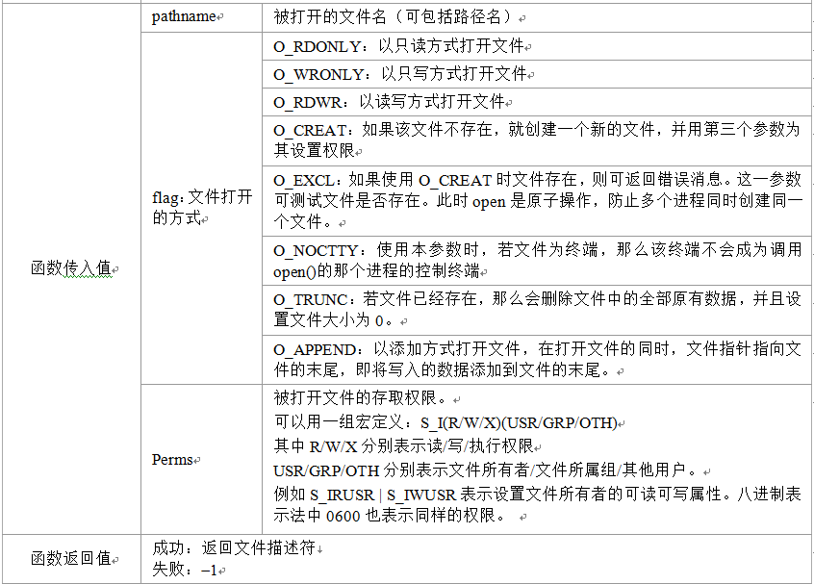
6.3.1 基本文件操作
open函数语法要点

Slide 18
Perms 这个参数实际上是可选的，如果用open()创建一个新文件，则要用到该参数，它用来规定对该文件的所有者、文件的用户组和系统中其他用户的访问权限位。它用或运算对下列符号常量建立所需的组合：
S_IRUSR 文件所有者的读权限位
S_IWUSR 文件所有者的写权限位
S_IXUSR 文件所有者的执行权限位
S_IRGRP 文件用户组的读权限位
S_IWGRP 文件用户组的写权限位
S_IXGRP 文件用户组的执行权限位
S_IROTH 文件其他用户的读权限位
S_IWOTH 文件其他用户的写权限位
S_IXOTH 文件其他用户的执行权限位

Slide 19
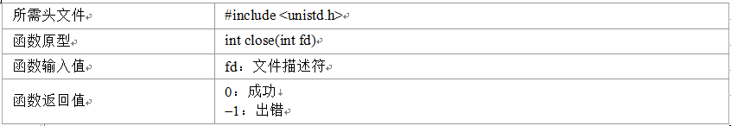
6.3.1 基本文件操作
close()函数是用于关闭一个被打开的文件。
  close函数语法要点：
Notes:
close()函数是用于关闭一个被打开的文件。当一个进程终止时，所有被它打开的文件都由内核自动关闭，很多程序都使用这一功能而不显示地关闭一个文件。

Slide 20
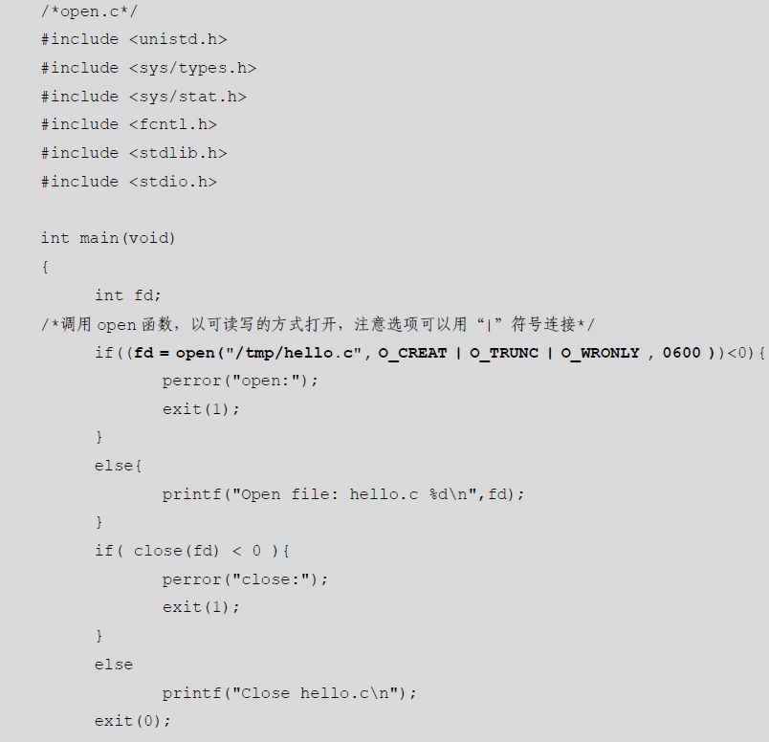
6.3.1 open和close函数使用实例
Notes:
close()函数是用于关闭一个被打开的文件。当一个进程终止时，所有被它打开的文件都由内核自动关闭，很多程序都使用这一功能而不显示地关闭一个文件。

Slide 21

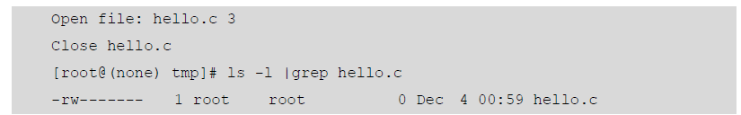
6.3.1 open和close函数使用实例
经过交叉编译后，将文件下载到目标板，则该可执行文件运行后就能在目录/tmp下新建一个hello.c的文件，其权限为0600。
open函数返回的文件描述符一定是最小的未用文件描述符。由于一个进程在启动时自动打开了0、1、2 三个文件描述符，因此，该文件运行结果中返回的文件描述符为3.
Notes:
close()函数是用于关闭一个被打开的文件。当一个进程终止时，所有被它打开的文件都由内核自动关闭，很多程序都使用这一功能而不显示地关闭一个文件。

Slide 22
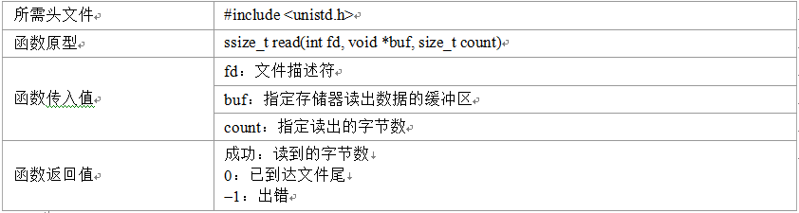
6.3.1 基本文件操作
read()函数是用于将从指定的文件描述符中读出的数据放到缓存区中，并返回实际读入的字节数 。
  read函数语法要点：
Notes:
read()函数是用于将从指定的文件描述符中读出的数据放到缓存区中，并返回实际读入的字节数。若返回0，则表示没有数据可读，即已达到文件尾。读操作从文件的当前指针位置开始。当从终端设备文件中读出数据时，通常一次最多读一行。

Slide 23
例：
#include <unistd.h>
#include <stdlib.h>
int main()
{
char buffer[128];
int nread;
nread = read(0, buffer, 128);
if (nread == -1)
write(2, “A read error has occurred\n”, 26);
if ((write(1,buffer,nread)) != nread)
write(2, “A write error has occurred\n”,27);
exit(0);
}

Slide 24
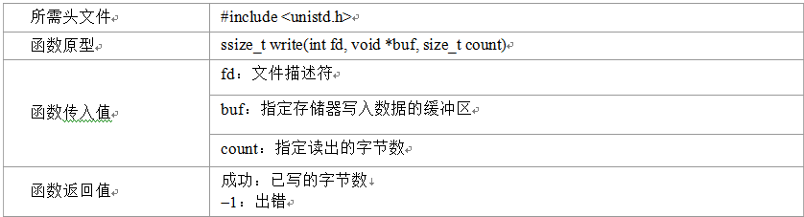
6.3.1 基本文件操作
write()函数是用于向打开的文件写数据，写操作从文件的当前指针位置开始。
  write函数语法要点：
Notes:
write()函数是用于向打开的文件写数据，写操作从文件的当前指针位置开始。对磁盘文件进行写操作，若磁盘已满或超出该文件的长度，则write()函数返回失败。

Slide 25
例：
#include <unistd.h>
#include <stdlib.h>
int main()
{
if ((write(1, “Here is some data\n”, 18)) != 18)
write(2, “A write error has occurred on file descriptor 1\n”,46);
exit(0);
}

Slide 26
例：一个文件复制程序
#include <unistd.h>
#include <sys/stat.h>
#include <fcntl.h>
#include <stdlib.h>
int main()
{
char c;
int in, out;
in = open(“file.in”, O_RDONLY);
out = open(“file.out”, O_WRONLY|O_CREAT, S_IRUSR|S_IWUSR);
while(read(in,&c,1) == 1)
write(out,&c,1);
exit(0);
}

Slide 27
例：另一个文件复制程序
#include <unistd.h>
#include <sys/stat.h>
#include <fcntl.h>
#include <stdlib.h>
int main()
{
char block[1024];
int in, out;
int nread;
in = open(“file.in”, O_RDONLY);
out = open(“file.out”, O_WRONLY|O_CREAT, S_IRUSR|S_IWUSR);
while((nread = read(in,block,sizeof(block))) > 0)
write(out,block,nread);
exit(0);
}

Slide 28
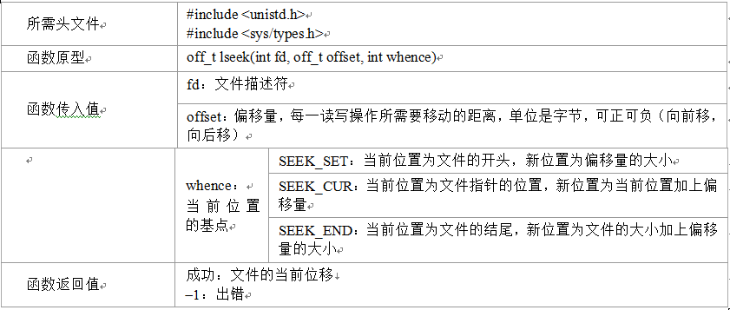
6.3.1 基本文件操作
lseek()函数是用于在指定的文件描述符中将文件指针定位到相应的位置。
  lseek函数语法要点：
Notes:
lseek()函数是用于在指定的文件描述符中将文件指针定位到相应的位置。它只能用在可定位（可随机访问）文件操作中。管道、套接字和大部分字符设备文件是不可定位的，所以在这些文件的操作中无法使用lseek()调用。

Slide 29
6.3.2 文件锁
文件锁包括建议性锁和强制性锁。建议性锁要求每个上锁文件的进程都要检查是否有锁存在，并且尊重已有的锁。在一般情况下，内核和系统都不使用建议性锁。强制性锁是由内核执行的锁，当一个文件被上锁进行写入操作的时候，内核将阻止其他任何文件对其进行读写操作。采用强制性锁对性能的影响很大，每次读写操作都必须检查是否有锁存在。
在Linux中，实现文件上锁的函数有lockf()和fcntl()，其中lockf()用于对文件施加建议性锁，而fcntl()不仅可以施加建议性锁，还可以施加强制锁。同时，fcntl()还能对文件的某一记录上锁，也就是记录锁。
Notes:
在文件已经共享的情况下如何操作，也就是当多个用户共同使用、操作一个文件的情况，这时，Linux通常采用的方法是给文件上锁，来避免共享的资源产生竞争的状态。
文件锁包括建议性锁和强制性锁。建议性锁要求每个上锁文件的进程都要检查是否有锁存在，并且尊重已有的锁。在一般情况下，内核和系统都不使用建议性锁。强制性锁是由内核执行的锁，当一个文件被上锁进行写入操作的时候，内核将阻止其他任何文件对其进行读写操作。采用强制性锁对性能的影响很大，每次读写操作都必须检查是否有锁存在。

Slide 30
记录锁又可分为读取锁和写入锁，其中读取锁又称为共享锁，它能够使多个进程都能在文件的同一部分建立读取锁。而写入锁又称为排斥锁，在任何时刻只能有一个进程在文件的某个部分上建立写入锁。当然，在文件的同一部分不能同时建立读取锁和写入锁。
fcntl()函数具有很丰富的功能，它可以对已打开的文件描述符进行各种操作，不仅包括管理文件锁，还包括获得设置文件描述符和文件描述符标志、文件描述符的复制等很多功能。

Slide 31
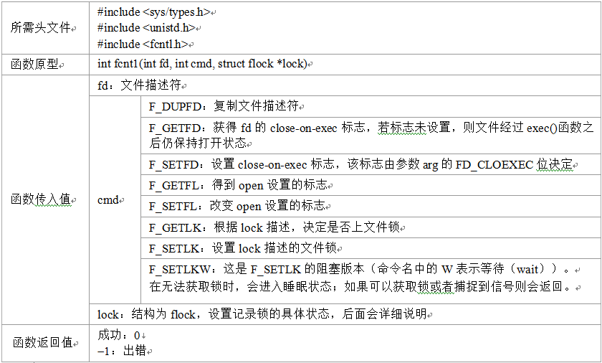
6.3.2 文件锁
fcntl()函数语法要点
Notes:
在文件已经共享的情况下如何操作，也就是当多个用户共同使用、操作一个文件的情况，这时，Linux通常采用的方法是给文件上锁，来避免共享的资源产生竞争的状态。
文件锁包括建议性锁和强制性锁。建议性锁要求每个上锁文件的进程都要检查是否有锁存在，并且尊重已有的锁。在一般情况下，内核和系统都不使用建议性锁。强制性锁是由内核执行的锁，当一个文件被上锁进行写入操作的时候，内核将阻止其他任何文件对其进行读写操作。采用强制性锁对性能的影响很大，每次读写操作都必须检查是否有锁存在。

Slide 32
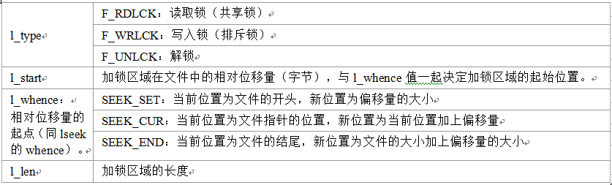
6.3.2 文件锁
fcntl()函数第三个参数lock说明
  lock为结构体flock它的定义为：
  struct flock flock成员取值含义如表：
  {
  short l_type;
  off_t l_start;
  short l_whence;
  off_t l_len;
  pid_t l_pid;
  }

Slide 33
6.3.3 多路复用
I/O处理模型
  阻塞I/O模型
在这种模型下，若所调用的I/O 函数没有完成相关的功能就会使进程挂起，直到相关数据到才会出错返回。如常见对管道设备、终端设备和网络设备进行读写时经常会出现这种情况。
  非阻塞模型
在这种模型下，当请求的I/O 操作不能完成时，则不让进程睡眠，
而且返回一个错误。非阻塞I/O 使用户可以调用不会永远阻塞的I/O 操作，如open、write和read。如果该操作不能完成，则会立即出错返回，且表示该I/O 如果该操作继续执行就会阻塞。
Notes:
总的来说，I/O处理的模型有6种。
• 阻塞I/O模型：在这种模型下，若所调用的I/O函数没有完成相关的功能，则会使进程挂起，直到相关数据到达才会返回。如常见对管道设备、终端设备和网络设备进行读写时经常会出现这种情况。
• 非阻塞模型：在这种模型下，当请求的I/O操作不能完成时，则不让进程睡眠，而且立即返回。非阻塞I/O使用户可以调用不会阻塞的I/O操作，如open()、write()和read()。如果该操作不能完成，则会立即返回出错（例如：打不开文件）或者返回0（例如：在缓冲区中没有数据可以读取或者没空间可以写入数据）。
• I/O多路转接模型：在这种模型下，如果请求的I/O操作阻塞，且它不是真正阻塞I/O，而是让其中的一个函数等待，在这期间，I/O还能进行其他操作。如本小节要介绍的select()和poll函数()，就是属于这种模型。
• 信号驱动I/O模型：在这种模型下，进程要定义一个信号处理程序，系统可以自动捕获特定信号的到来，从而启动I/O。这是由内核通知用户何时可以启动一个I/O操作决定的。
它是非阻塞的。当有就绪的数据时，内核就向该进程发送SIGIO信号。 无论我们如何处理SIGIO信号，这种模型的好处是当等待数据到达时，可以不阻塞。主程序继续执行，只有收到SIGIO信号时才去处理数据即可。
• 异步I/O模型：在这种模型下，进程先让内核启动I/O操作，并在整个操作完成后通知该进程。这种模型与信号驱动模型的主要区别在于：信号驱动I/O是有内核通知我们何时可以启动一个I/O操作，而异步I/O模型是由内核通知进程I/O操作何时完成。现在，并不是所有的系统都支持这种模型。

Slide 34
6.3.3 多路复用
I/O处理模型
  I/O多路转接模型
如果请求的I/O操作阻塞，且它不是真正阻塞I/O，而是让其中的一个函数等待，在这期间，I/O 还能进行其他操作。如本节要介绍的select函数和poll函数，就是属于这种模型。
  信号驱动I/O模型
在这种模型下，通过安装一个信号处理程序，系统可以自动捕获特定信号的到来，从而启动I/O。这是由内核通知用户何时可以启动一个I/O 操作决定的。
异步I/O模型：当一个描述符已准备好，可以启动I/O 时，进程会通
知内核select和poll的I/O转接模型是处理I/O复用的一个高效的方法
Notes:
总的来说，I/O处理的模型有6种。
• 阻塞I/O模型：在这种模型下，若所调用的I/O函数没有完成相关的功能，则会使进程挂起，直到相关数据到达才会返回。如常见对管道设备、终端设备和网络设备进行读写时经常会出现这种情况。
• 非阻塞模型：在这种模型下，当请求的I/O操作不能完成时，则不让进程睡眠，而且立即返回。非阻塞I/O使用户可以调用不会阻塞的I/O操作，如open()、write()和read()。如果该操作不能完成，则会立即返回出错（例如：打不开文件）或者返回0（例如：在缓冲区中没有数据可以读取或者没空间可以写入数据）。
• I/O多路转接模型：在这种模型下，如果请求的I/O操作阻塞，且它不是真正阻塞I/O，而是让其中的一个函数等待，在这期间，I/O还能进行其他操作。如本小节要介绍的select()和poll函数()，就是属于这种模型。
• 信号驱动I/O模型：在这种模型下，进程要定义一个信号处理程序，系统可以自动捕获特定信号的到来，从而启动I/O。这是由内核通知用户何时可以启动一个I/O操作决定的。
它是非阻塞的。当有就绪的数据时，内核就向该进程发送SIGIO信号。 无论我们如何处理SIGIO信号，这种模型的好处是当等待数据到达时，可以不阻塞。主程序继续执行，只有收到SIGIO信号时才去处理数据即可。
• 异步I/O模型：在这种模型下，进程先让内核启动I/O操作，并在整个操作完成后通知该进程。这种模型与信号驱动模型的主要区别在于：信号驱动I/O是有内核通知我们何时可以启动一个I/O操作，而异步I/O模型是由内核通知进程I/O操作何时完成。现在，并不是所有的系统都支持这种模型。

Slide 35
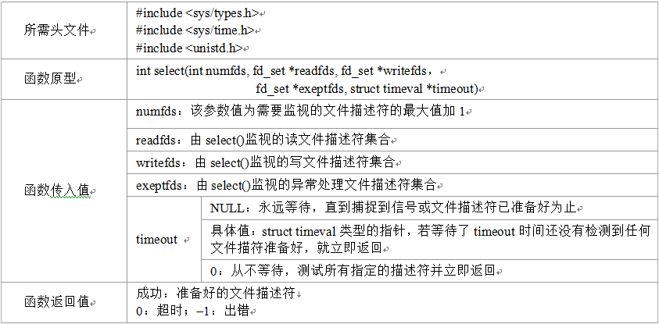
6.3.3 多路复用
select()函数的语法格式 ：
Notes:
总的来说，I/O处理的模型有6种。
• 阻塞I/O模型：在这种模型下，若所调用的I/O函数没有完成相关的功能，则会使进程挂起，直到相关数据到达才会返回。如常见对管道设备、终端设备和网络设备进行读写时经常会出现这种情况。
• 非阻塞模型：在这种模型下，当请求的I/O操作不能完成时，则不让进程睡眠，而且立即返回。非阻塞I/O使用户可以调用不会阻塞的I/O操作，如open()、write()和read()。如果该操作不能完成，则会立即返回出错（例如：打不开文件）或者返回0（例如：在缓冲区中没有数据可以读取或者没空间可以写入数据）。
• I/O多路转接模型：在这种模型下，如果请求的I/O操作阻塞，且它不是真正阻塞I/O，而是让其中的一个函数等待，在这期间，I/O还能进行其他操作。如本小节要介绍的select()和poll函数()，就是属于这种模型。
• 信号驱动I/O模型：在这种模型下，进程要定义一个信号处理程序，系统可以自动捕获特定信号的到来，从而启动I/O。这是由内核通知用户何时可以启动一个I/O操作决定的。
它是非阻塞的。当有就绪的数据时，内核就向该进程发送SIGIO信号。 无论我们如何处理SIGIO信号，这种模型的好处是当等待数据到达时，可以不阻塞。主程序继续执行，只有收到SIGIO信号时才去处理数据即可。
异步I/O模型：在这种模型下，进程先让内核启动I/O操作，并在整个操作完成后通知该进程。这种模型与信号驱动模型的主要区别在于：信号驱动I/O是有内核通知我们何时可以启动一个I/O操作，而异步I/O模型是由内核通知进程I/O操作何时完成。现在，并不是所有的系统都支持这种模型。
select()和poll()的I/O多路转接模型是处理I/O复用的一个高效的方法。它可以具体设置程序中每一个所关心的文件描述符的条件、希望等待的时间等，从select()和poll()函数返回时，内核会通知用户已准备好的文件描述符的数量、已准备好的条件（或事件）等。通过使用select()和poll()函数的返回结果（可能是检测到某个文件描述符的注册事件、或是超时、或是调用出错），就可以调用相应的I/O处理函数了。

Slide 36
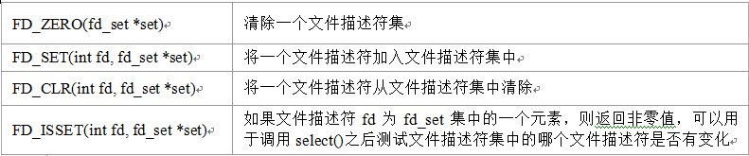
6.3.3 多路复用
select()对文件描述符进行了分类处理，处理涉及4个宏：
Notes:
一般来说，在每次使用select()函数之前，首先使用FD_ZERO()和FD_SET()来初始化文件描述符集（在需要重复调用select()函数的时候，先把一次初始化好的文件描述符集备份下来，每次读取它即可）。在select()函数返回之后，可循环使用FD_ISSET()来测试描述符集，在执行完对相关文件描述符的操作之后，使用FD_CLR()来清除描述符集。
另外，select()函数中的timeout是一个struct timeval类型的指针，该结构体如下所示：
struct timeval
{
long tv_sec; /* 秒 */
long tv_unsec; /* 微秒 */
}
可以看到，这个时间结构体的精确度可以设置到微秒级，这对于大多数的应用而言已经足够了。

Slide 37
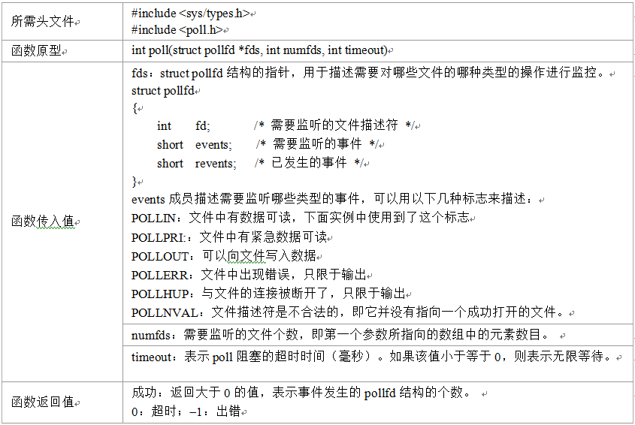
6.3.3 多路复用
poll函数语法格式：
Notes:
当使用select()函数时，存在一系列的问题，例如：内核必须检查多余的文件描述符，每次调用select()之后必须重置被监听的文件描述符集，而且可监听的文件个数受限制（使用FD_SETSIZE宏来表示fd_set结构能够容纳的文件描述符的最大数目）等。实际上，poll机制与select机制相比效率更高，使用范围更广。下面以poll()函数为例实现某种功能。

Slide 38
6.4 嵌入式Linux串口应用编程
6.4.1 串口概述
6.4.2 串口配置详解
6.4.3 串口使用详解

Slide 39
6.4.1 串口概述
常见的数据通信的基本方式可分为并行通信与串行通信两种。
  并行通信是指利用多条数据传输线将一个字数据的各比特位同时传送。它的特点是传输速度快，适用于传输距离短且传输速度较高的通信。
  串行通信是指利用一条传输线将数据以比特位为单位顺序传送。特点是通信线路简单，利用简单的线缆就可实现通信，降低成本，适用于传输距离长且传输速度较慢的通信。

Slide 40
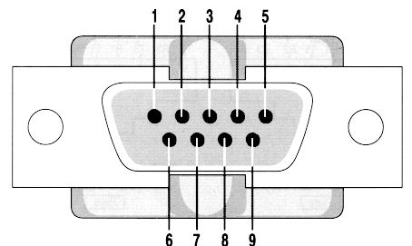
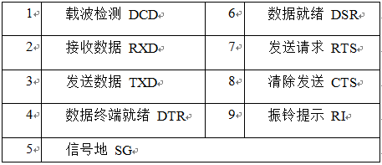
6.4.1 串口概述
串口是计算机一种常用的接口，常用的串口有RS-232-C接口。
    DB9串口接口：
Notes:
串口是计算机一种常用的接口，常用的串口有RS-636-C接口。它是于1970年由美国电子工业协会（EIA）联合贝尔系统、调制解调器厂家及计算机终端生产厂家共同制定的用于串行通讯的标准，它的全称是“数据终端设备（DTE）和数据通讯设备（DCE）之间串行二进制数据交换接口技术标准”。

Slide 41
6.4.2 串口配置详解
串口设置主要是设置struct termios结构体的各个成员
  #include <termios.h>
  struct termios
  {
  unsigned short c_iflag; /* 输入模式标志 */
  unsigned short c_oflag; /* 输出模式标志 */
  unsigned short c_cflag; /* 控制模式标志*/
  unsigned short c_lflag; /* 本地模式标志 */
  unsigned char c_line; /* 线路规程 */
  unsigned char c_cc[NCC]; /* 控制特性 */
  speed_t c_ispeed; /* 输入速度 */
  speed_t c_ospeed; /* 输出速度 */
  };

Slide 42
6.4.2 串口配置详解
保存原先串口设置
  为了安全起见和以后调试程序方便，可以先保存原先串口的配置，在这里可以使用函数tcgetattr(fd, &old_cfg)。该函数得到由fd指向的终端的配置参数，并将它们保存于termios结构变量old_cfg中。该函数还可以测试配置是否正确、该串口是否可用等。若调用成功，函数返回值为0，若调用失败，函数返回值为−1
  示例：
    if (tcgetattr(fd, &old_cfg) != 0)
    {
    perror("tcgetattr");
    return -1;
    }

Slide 43
6.4.2 串口配置详解
激活选项
  CLOCAL和CREAD分别用于本地连接和接受使能，因此，首先要通过位掩码的方式激活这两个选项。
    newtio.c_cflag |= CLOCAL | CREAD;
  调用cfmakeraw()函数可以将终端设置为原始模式，在后面的实例中，采用原始模式进行串口数据通信。
    cfmakeraw(&new_cfg);

Slide 44
6.4.2 串口配置详解
设置波特率
  设置波特率有专门的函数，用户不能直接通过位掩码来操作。设置波特率的主要函数有：cfsetispeed()和cfsetospeed()。
  示例：
    cfsetispeed(&new_cfg, B116600);
    cfsetospeed(&new_cfg, B116600);
Notes:
cfsetispeed()在termios结构中设置数据输入波特率，而cfsetospeed()在termios结构中设置数据输入波特率。一般地，用户需将终端的输入和输出波特率设置成一样的。这几个函数在成功时返回0，失败时返回−1。

Slide 45
6.4.2 串口配置详解
设置字符大小
  与设置波特率不同，设置字符大小并没有现成可用的函数，需要用位掩码。一般首先去除数据位中的位掩码，再重新按要求设置
  示例：
    new_cfg.c_cflag &= ~CSIZE; /* 用数据位掩码清空数据位设置 */
    new_cfg.c_cflag |= CS8;

Slide 46
6.4.2 串口配置详解
设置奇偶校验位
    设置奇偶校验位需要用到termios中的两个成员：c_cflag和c_iflag。首先要激活c_cflag中的校验位使能标志PARENB和是否要进行校验，这样会对输出数据产生校验位，而输入数据进行校验检查。同时还要激活c_iflag中的对于输入数据的奇偶校验使能（INPCK）。
  示例：
    奇校验
    new_cfg.c_cflag |= (PARODD | PARENB);
    new_cfg.c_iflag |= INPCK;
    偶校验
    new_cfg.c_cflag |= PARENB;
    new_cfg.c_cflag &= ~PARODD;
    new_cfg.c_iflag |= INPCK;

Slide 47
6.4.2 串口配置详解
设置停止位
  设置停止位是通过激活c_cflag中的CSTOPB而实现的。若停止位为一个，则清除CSTOPB，若停止位为两个，则激活CSTOPB。
  示例：
    new_cfg.c_cflag &= ~CSTOPB; /* 将停止位设置为一个比特 */
    new_cfg.c_cflag |= CSTOPB; /* 将停止位设置为两个比特 */

Slide 48
6.4.2 串口配置详解
设置最少字符和等待时间
  在对接收字符和等待时间没有特别要求的情况下，可以将其设置为0，则在任何情况下read()函数立即返回，此时串口操作会设置为非阻塞方式。
  示例：
    new_cfg.c_cc[VTIME] = 0;
    new_cfg.c_cc[VMIN] = 0;

Slide 49
6.4.2 串口配置详解
清除串口缓冲
  由于串口在重新设置之后，需要对当前的串口设备进行适当的处理，这时就可调用在<termios.h>中声明的tcdrain()、tcflow()、tcflush()等函数来处理目前串口缓冲中的数据。
  原型：
    int tcflush(int fd, int queue_selector); /* 用于清空输入/输出缓冲区*/
  tcflush()函数，对于在缓冲区中的尚未传输的数据，或者收到的但是尚未读取的数据，其处理方法取决于queue_selector的值，它可能的取值有以下几种。
    • TCIFLUSH：对接收到而未被读取的数据进行清空处理。
    • TCOFLUSH：对尚未传送成功的输出数据进行清空处理。
    • TCIOFLUSH：包括前两种功能，即对尚未处理的输入输出数据进行清空处理。
  示例：tcflush(fd, TCIFLUSH);

Slide 50
6.4.2 串口配置详解
激活配置
  在完成全部串口配置之后，要激活刚才的配置并使配置生效。这里用到的函数是tcsetattr()，它的函数原型是：
  tcsetattr(int fd, int optional_actions, const struct termios *termios_p);
    其中参数termios_p是termios类型的新配置变量。
    参数optional_actions可能的取值有以下三种：
    • TCSANOW：配置的修改立即生效。
    • TCSADRAIN：配置的修改在所有写入fd的输出都传输完毕之后生效。
    • TCSAFLUSH：所有已接受但未读入的输入都将在修改生效之前被丢弃。
  该函数若调用成功则返回0，若失败则返回−1

Slide 51
6.4.3 串口使用详解
打开串口
  使用open函数打开串口
    fd = open( "/dev/ttyS0", O_RDWR|O_NOCTTY|O_NDELAY);
  接下来可恢复串口的状态为阻塞状态，用于等待串口数据的读入，可用fcntl()函数实现，如下所示：
    fcntl(fd, F_SETFL, 0);
  再接着可以测试打开的文件描述符是否连接到一个终端设备，以进一步确认串口是否正确打开，如下所示：
    isatty(fd);
  该函数调用成功则返回0，若失败则返回-1。
读写串口
  使用read/write函数读写串口
write(fd, buff, strlen(buff));
read(fd, buff, BUFFER_SIZE);

Slide 52
6.6 标准I/O编程
标准I/O提供流缓冲的目的是尽可能减少使用read()和write()等系统调用的数量。标准I/O提供了3种类型的缓冲存储。
  • 全缓冲：在这种情况下，当填满标准I/O缓存后才进行实际I/O操作。对于存放在磁盘上的文件通常是由标准I/O库实施全缓冲的。标准I/O尽量多读写文件到缓冲区，当缓冲区已满或手动flush时才会进行磁盘操作。
  • 行缓冲：在这种情况下，当在输入和输出中遇到行结束符时，标准I/O库执行I/O操作。这允许我们一次输出一个字符（如fputc()函数），但只有写了一行之后才进行实际I/O操作。标准输入和标准输出就是使用行缓冲的典型例子。
  • 不带缓冲：标准I/O库不对字符进行缓冲。如果用标准I/O函数写若干字符到不带缓冲的流中，则相当于用系统调用write()函数将这些字符全写到被打开的文件上。标准出错stderr通常是不带缓存的，这就使得出错信息可以尽快显示出来，而不管它们是否含有一个行结束符。

Slide 53
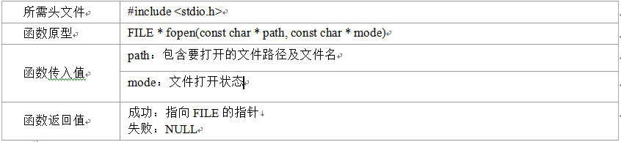
6.5.1 基本操作
打开文件
  打开文件有三个标准函数，分别为：fopen()、fdopen()和freopen()。它们可以以不同的模式打开，但都返回一个指向FILE的指针，该指针指向对应的I/O流。
  fopen()可以指定打开文件的路径和模式
  fopen函数格式：

Slide 54
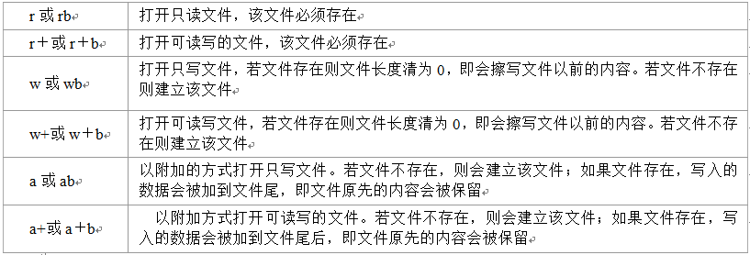
6.5.1 基本操作
打开文件
  mode类似于open()函数中的flag，可以定义打开文件的访问权限等，下面为mode的各种取值：

Slide 55
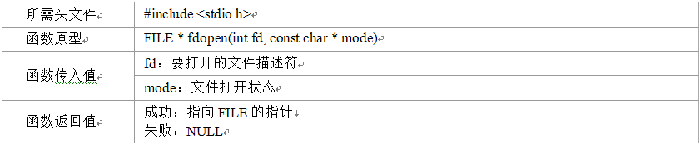
6.5.1 基本操作
打开文件
  fdopen()可以指定打开的文件描述符和模式。
  fdopen函数格式：
  mode取值同fopen

Slide 56
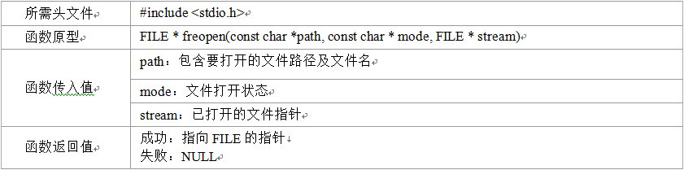
6.5.1 基本操作
打开文件
    freopen()除可指定打开的文件、模式外，还可指定特定的I/O流。
  freopen函数格式：
  mode取值同fopen

Slide 57
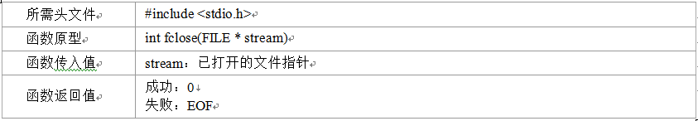
6.5.1 基本操作
关闭文件
    关闭标准流文件的函数为fclose()，该函数将缓冲区内的数据全部写入到文件中，并释放系统所提供的文件资源。
    fclose()函数格式：

Slide 58
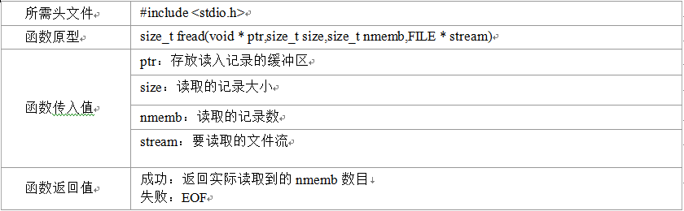
6.5.1 基本操作
读文件
    在文件流被打开之后，可对文件流进行读写等操作，其中读操作的函数为fread()。
    fread()函数格式：

Slide 59
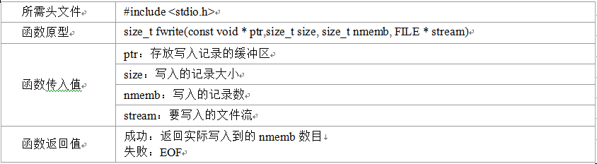
6.5.1 基本操作
写文件
    fwrite()函数是用于对指定的文件流进行写操作。
    fwrite()函数格式：

Slide 60
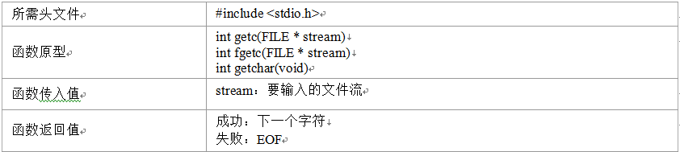
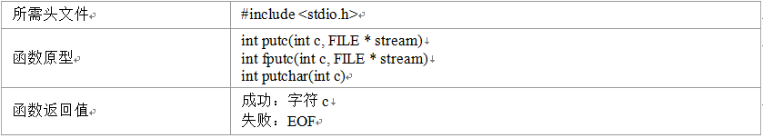
6.5.2 其他操作
字符输入/输出
  字符输入函数：
  字符输出函数：

Slide 61
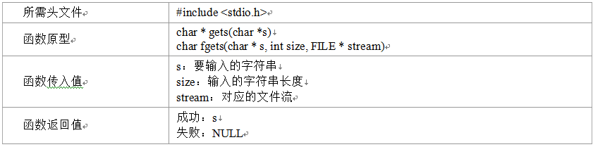
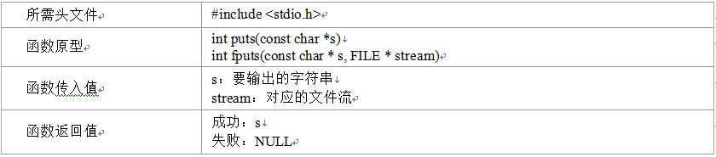
6.5.2 其他操作
行输入/输出
  行输入函数：
  行输出函数：

Slide 62
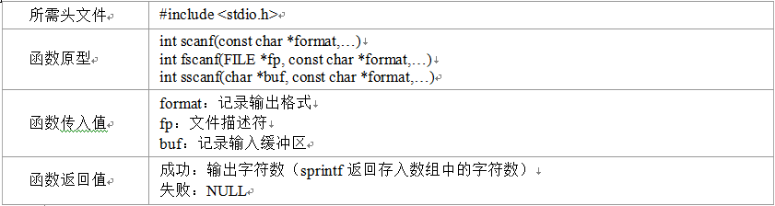
6.5.2 其他操作
  格式化输入/输出
  格式化输入函数：

Slide 63
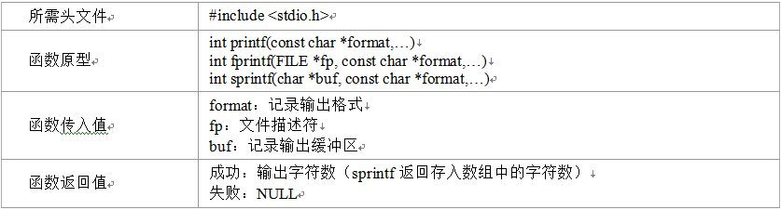
6.5.2 其他操作
格式化输入/输出
  格式化输出函数：

Slide 64
6.6 实验内容
文件的读写与上锁
  实验目的
    通过编写文件读写及上锁的程序，进一步熟悉Linux中文件I/O相关的应用开发，并且熟练掌握open()、read()、write()、fcntl()等函数的使用。
  实验内容
    在Linux中FIFO是一种进程之间的管道通信机制。Linux支持完整的FIFO通信机制。
    本实验内容比较有趣，我们通过使用文件操作，仿真FIFO（先进先出）结构以及生产者-消费者运行模型。
    本实验中需要打开两个虚拟终端，分别运行生产者程序（producer）和消费者程序（customer）。此时两个进程同时对同一个文件进行读写操作。因为这个文件是临界资源，所以可以使用文件锁机制来保证两个进程对文件的访问都是原子操作。
    先启动生产者进程，它负责创建仿真FIFO结构的文件（其实是一个普通文件）并投入生产，就是按照给定的时间间隔，向FIFO文件写入自动生成的字符（在程序中用宏定义选择使用数字还是使用英文字符）,生产周期以及要生产的资源数通过参数传递给进程（默认生产周期为1秒，要生产的资源总数为10个字符，显然默认生产总时间为10秒钟）。
    后启动的消费者进程按照给定的数目进行消费，首先从文件中读取相应数目的字符并在屏幕上显示，然后从文件中删除刚才消费过的数据。为了仿真FIFO结构，此时需要使用两次拷贝来实现文件内容的偏移。每次消费的资源数通过参数传递给进程，默认值为10个字符。

Slide 65
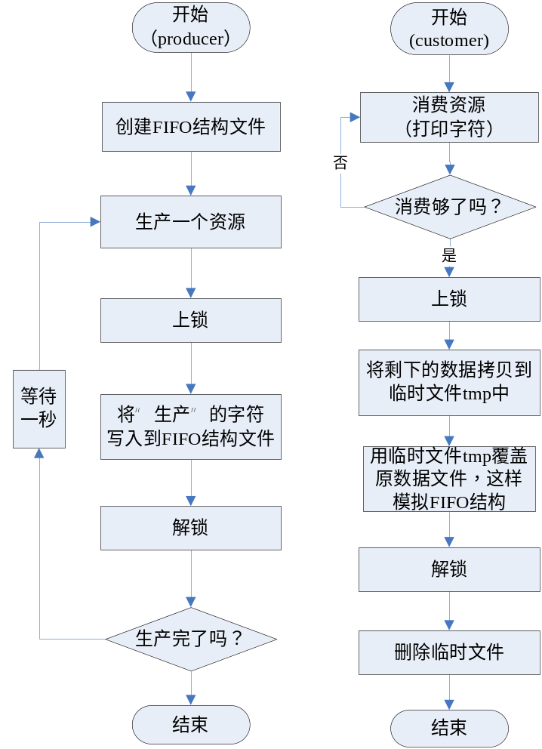
6.6 实验内容
文件的读写与上锁

Slide 66
6.6 实验内容
多路复用式串口操作
  实验目的
    通过编写多路复用串口读写，进一步理解多路复用函数的用法，同时更加熟练掌握Linux设备文件的读写方法。
  实验内容
    本实验中，实现两台机器（宿主机和目标板）之间的串口通信，而且每台机器均可以发送和接收数据。 除了串口设备名称不同（宿主机上使用串口1：/dev/ttyS0,而在目标板上使用串口6：/dev/ttyS1），两台机器上的程序基本相同。
    首先程序打开串口设备文件并进行相关配置。调用select()函数，使它等待从标准输入（终端）文件中的输入以及从串口设备的输入。如果有标准输入上的数据，则写入到串口，使对方读取。如果有串口设备上的输入，则将数据写入到普通文件中。

Slide 67
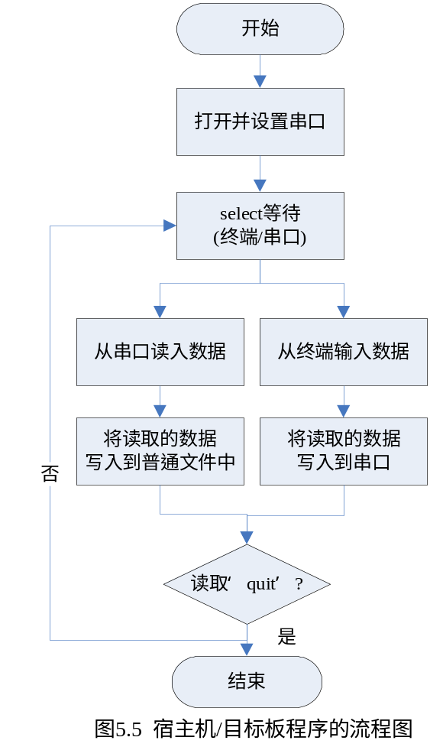
6.6 实验内容
多路复用式串口操作

Slide 68
6.7 小结
本章首先讲解了系统调用、用户函数接口和系统命令之间的联系和区别以及Linux的文件系统的基本知识。
接着，本章重点讲解了嵌入式Linux中文件I/O开发相关的内容，在这里主要讲解了不带缓存的I/O系统调用函数的使用，这也是本章的重点。因为不带缓存I/O函数的使用范围非常广泛，在很多情况下必须使用它，这也是学习嵌入式Linux开发的基础，因此读者一定要牢牢掌握相关知识。其中讲解了基本文件操作、文件锁和多路复用等操作，这些函数包括了不带缓存I/O处理的主要部分，并且也体现了它的主要思想。
接下来，本章讲解了嵌入式Linux串口编程。这也是嵌入式Linux中设备文件读写的实例，由于它能很好地体现前面所介绍的内容，而且在嵌入式开发中也较为常见，因此对它进行了比较详细地讲解。
在本章的后面，简单介绍了标准I/O的相关函数，希望读者也能对它有一个总体的认识。
最后，本章安排了两个实验，分别是文件使用及上锁和多用复用串口操作。希望读者认真完成。

Slide 69
6.8 思考与练习
简述虚拟文件系统在Linux系统中的位置和通用文件系统模型。
底层文件操作和标准文件操作之间有哪些区别？
比较select()函数和poll()函数。然后使用多路复用函数实现3个串口的通信：串口1接收数据，串口5和串口3向串口1发送数据。

